Slide 1
内网与公网
——姜涛

Slide 2
名词概念
内网
又叫局域网是指在某一区域内由多台计算机互联成的计算机组。在方圆几千米以内。可实现文件管理、应用软件共享、打印机共享、工作组内的日程安排、电子邮件和传真通信服务等功能。封闭型的，可由两台计算机组成，也可由上千台计算机组成。
外网
又称公网。是连接不同地区局域网或城域网计算机通信的远程网。跨接很大的物理范围，从几十公里到几千公里能连接多个地区、城市和国家，或横跨几个洲并提供远距离通信，形成国际性的远程网络。广域网并不等同于互联网。

Slide 3
二者区别
1、ip地址设置的区别，内网有自己的IP，不会和互联网ip冲突，内网从路由器以下开始，IP以192开头。一般是不能拥有外网IP的，容易造成资源浪费，外网Ip一般都是用于公司企业，学校等机构的。
2、内网电脑连接外网需要一个统一出口，可能被限制一些不必要的访问，而外网不经路由器或交换机就可以上网，可直接被外界访问，无需经设备，直接连接电脑。
3、内网相对外网会多一层安全防火墙（外网路由），相对来说抵御来自外网的攻击能力会好一些；内网可能会遭到来自内部的攻击；因为要共享宽带，相对网速可能会慢些（终端越多越慢）。
4、内网的ip可以经常换；而外网的ip一般都是固定的，你装好宽带的时候，你的ip就固定下来了。
5、公网可用于域名解析ip，服务器远程登录ip，时最主要的服务器ip地址；内网不能用于域名解析，主要用于跟当前账号下的其他同集群的机器通信

Slide 4
举例
家中装宽带，多个手提，手机连接路由器，属于同一个局域网，ip均为192开头。
当访问互联网网址时对外的ip地址为宽带的ip，所有的设备均为同一个ip地址。

Slide 5
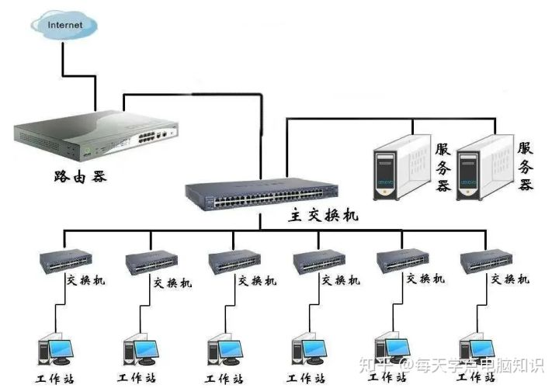
所有的工作站、服务器、交换机、路由器组成了一个局域网，他们都属于同一个内网，他们对外只有一个出口，同一个外网ip。

Slide 6
互联网
互联网（internet），又称国际网络，指的是网络与网络之间所串连成的庞大网络，这些网络以一组通用的协议相连，形成逻辑上的单一巨大国际网络。

Slide 7
网络核心协议
为实现网络的计算机之间传输数据，Internet使用一种专门的计算机语言(协议)，以保证数据安全、可靠地到达指定的目的地，这种语言分两部TCP和IP。
TCP/IP协议所采用的通信方式是分组交换方式，数据在传输时分成若干段，每个数据段称为一个数据包，TCP/IP协议的基本传输单位是数据包，TCP/IP协议主要包括两个主要的协议，即TCP协议和IP协议，这两个协议可以联合使用，也可以与其他协议联合使用。
举例为打包商品。

Slide 8
数据传输过程中主要完成以下功能
1) TCP协议把数据分成若干数据包，写上序号，以便接收端把数据还原成原来的格式。
2) IP协议给每个数据包写上发送主机和接收主机的地址，一旦写上源地址和目的地址，数据包就可以在物理网上传送数据了。IP协议还具有利用路由算法进行路由选择的功能。
3) TCP协议来处理错发漏发失真等问题，它具有检查和处理错误的功能， 必要时还可以请求发送端重发。简言之，IP协议负责数据的传输，而TCP协议负责数据的可靠传输。

Slide 9
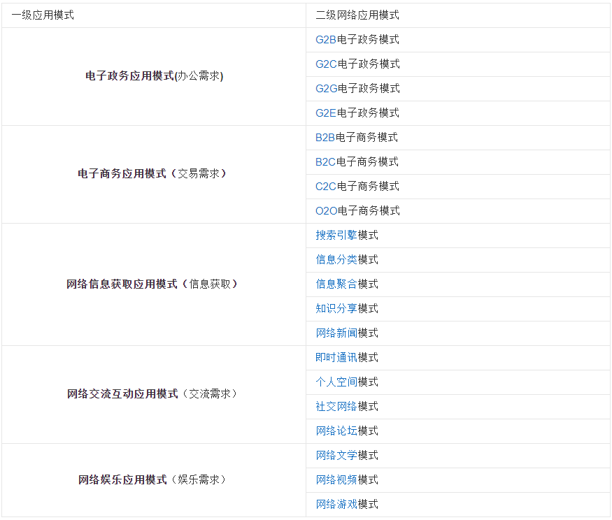
网络应用模式

Slide 10
三次牵手
三次握手(Three-way Handshake)，是指建立一个TCP连接时，需要客户端和服务器总共发送3个包。
目的是连接服务器指定端口，建立TCP连接,并同步连接双方的序列号和确认号并交换 TCP 窗口大小信息。

Slide 11
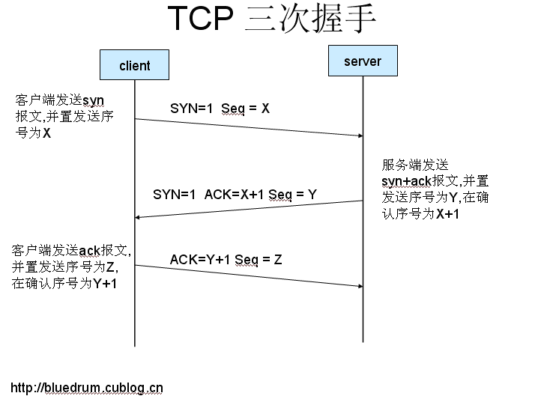

Slide 12
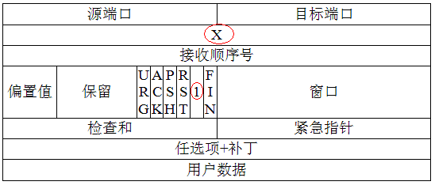
客户端发送一个TCP的SYN标志位置1的包指明客户打算连接的服务器的端口，以及初始序号X,保存在包头的序列号(Sequence Number)字段里。

Slide 13
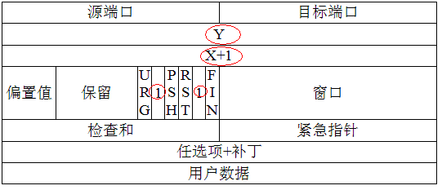
服务器发回确认包(ACK)应答。即SYN标志位和ACK标志位均为1同时，将确认序号(Acknowledgement Number)设置为客户的I S N加1以.即X+1。

Slide 14
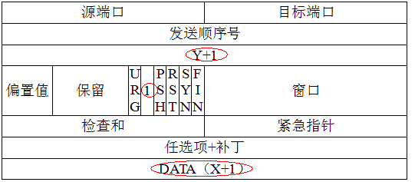
客户端再次发送确认包(ACK) SYN标志位为0,ACK标志位为1.并且把服务器发来ACK的序号字段+1,放在确定字段中发送给对方.并且在数据段放写ISN的+1

Slide 15
SYN攻击
攻击客户端 在短时间内伪造大量不存在的IP地址，向服务器不断地发送syn包，服务器回复确认包，并等待客户的确认，由于源地址是不存在的，服务器需要不断的重发直 至超时，这些伪造的SYN包将长时间占用未连接队列，正常的SYN请求被丢弃，目标系统运行缓慢，严重者引起网络堵塞甚至系统瘫痪。
检测SYN攻击非常的方便，当你在服务器上看到大量的半连接状态时，特别是源IP地址是随机的，基本上可以断定这是一次SYN攻击。
一般较新的TCP/IP协议栈都对这一过程进行修正来防范Syn攻击，修改tcp协议实现。主要方法有SynAttackProtect保护机制、SYN cookies技术、增加最大半连接和缩短超时时间等. 但是不能完全防范syn攻击。

Slide 16
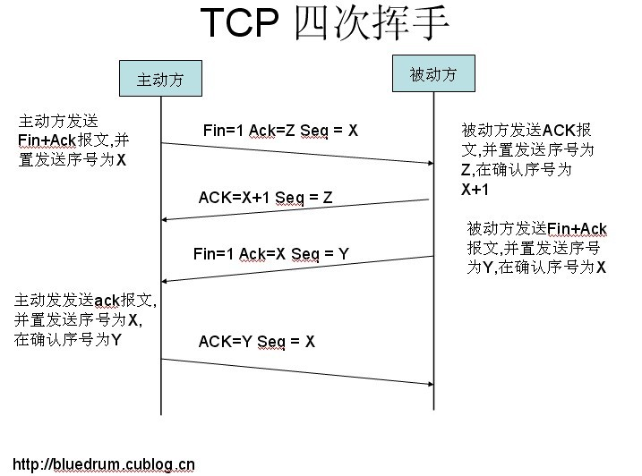
四次挥手
双方均可主动挥手发送报文

